Slide 1
Использование краудфандинга в решении общественных задач

Slide 2
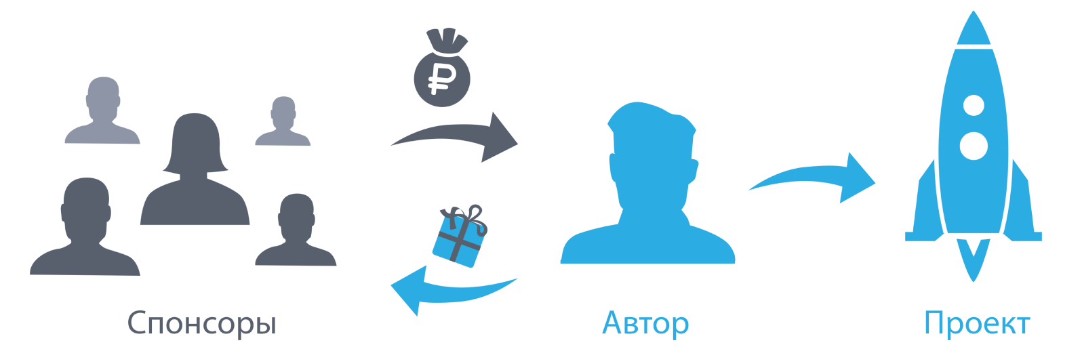
Что такое «краудфандинг»?
Краудфандинг (народное финансирование, от англ. сrowd funding, сrowd — «толпа», funding —
«финансирование») — это коллективное спонсирование проектов. Рассказывая о своих идеях в интернете, люди находят единомышленников, готовых поддержать их деньгами, чтобы помочь создать продукт или услугу.
Другими словами это
Инструмент взаимодействия людей в интернете, который помогает активизировать ау- диторию для совместного создания продуктов, услуг, проек- тов.
Удобный и простой способ привлечения коллективного финансирования для реали- зации проектов.
Лучший способ проверки не- обходимости новых идей или проектов.

Slide 3

Функции краудфандинга
Финансирование проекта
PR – инструмент
Инструмент предпродаж
Тестирование идеи

Slide 4
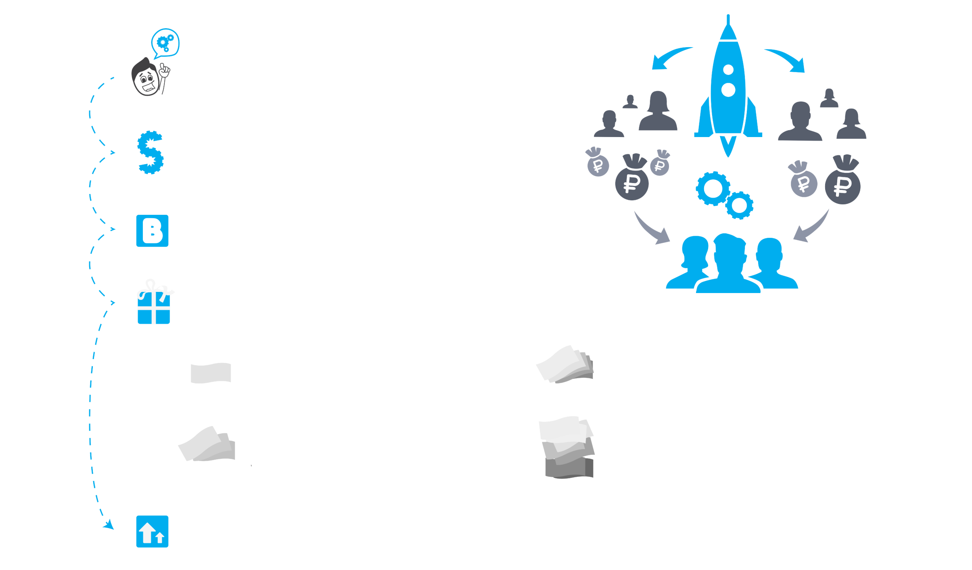
Как это работает?
У человека рождается идея интересного проекта
Он подсчитывает, какая сумма нужна на ее реализацию
Описывает своей проект на сайте
Устанавливает вознаграждения для спонсоров, например:
в титрах или на обложке1000 — Продукт и упоминание
500 — Продкут или приглашение на мероприятие, где он будет представлен
5000 — Эпизодическая роль в фильме или персонаж, срисованный со спонсора
Ищет спонсора с помощью соцсетей, блогов и СМИ

Slide 5
Краудфандинговый сбор
«Все или ничего» - средства переводятся, если достигнута необходимая сумма, иначе деньги возвращаются спонсорам.
«Оставить все» - средства переводятся автору проекта вне зависимости была ли достигнута сумма.
«Переломный момент» - собранные средства переводятся автору проекта после преодоления переломного момента.
«Свободная цена» - спонсоры сами определяют сумму взноса.
«Вечное финансирование» - финансирование становится постоянным и не имеет конкретных сроков, но может иметь конкретно необходимую сумму.

Slide 6
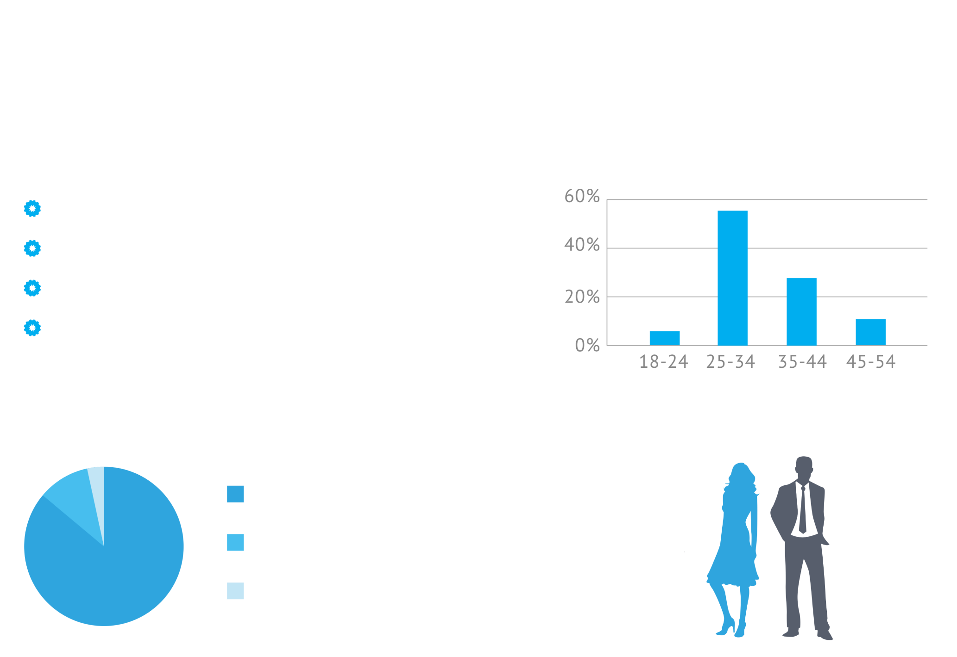
Аудитория краудфандинга в России
Продвинутые пользователи интернета с активной жизненной позицией, нередко являются лидерами мнений. Индивидуальные предприниматели, руководители и специалисты разных сфер деятельности.
Возраст
Платежеспособные
Образованные
Прогрессивные
Социально-активные
Образование
Пол
Высшее Неоконченное высшее Среднее
45,85%
54,15%

Slide 7
География аудитории
Москва и МО
Санкт-Петербург
Екатеренбург
Киев
Новосибирск
Самара
23,43%
9,36%
2,23% 2,16%
Другие города — 59,34%
2,03%
1,45%
*По данным Google Analytics

Slide 8


Цели и задачи краудфандинговых платформ
Привлечение общественности к финансированию этих проектов
Прозрачное субсидирование признанных общественных проектов
Увеличение финансирования проектов за счет частных взносов
Привлечение общественных организаций к созданию проектов, направленных на ре- шение социально значимых задач
Прозрачное распределение грантов

Slide 9

Краудфандинг в России. Обзор платформ

Slide 10
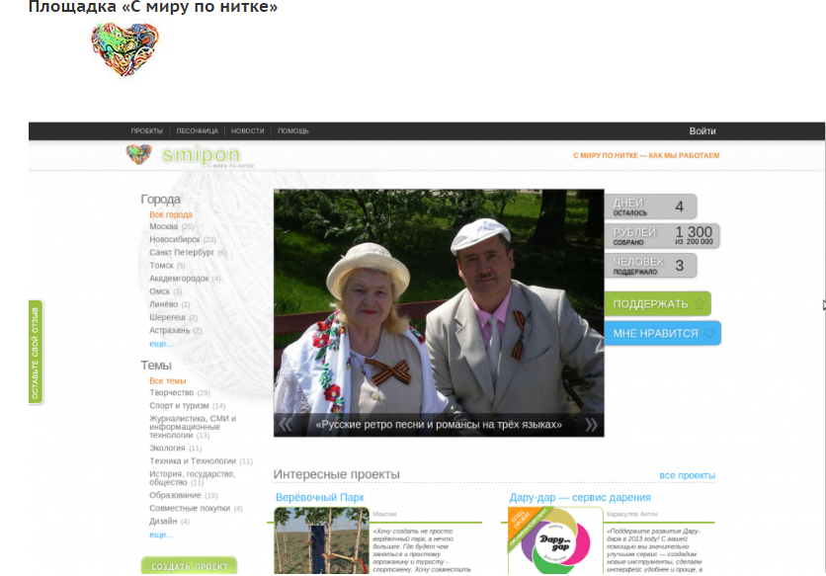
«С миру по нитке» (2010 год)
Реализуются социальные проекты, интересные стартапы, совместные покупки социальной направленности.
Заключается договор агентирования между площадкой и автором. В соответствии с соглашением, часть собранных средств передаётся сайту безвозмездно.
Создатель проекта получает сумму только при условии, что проект сумел её набрать, иначе средства возвращаются спонсорам.

Slide 11
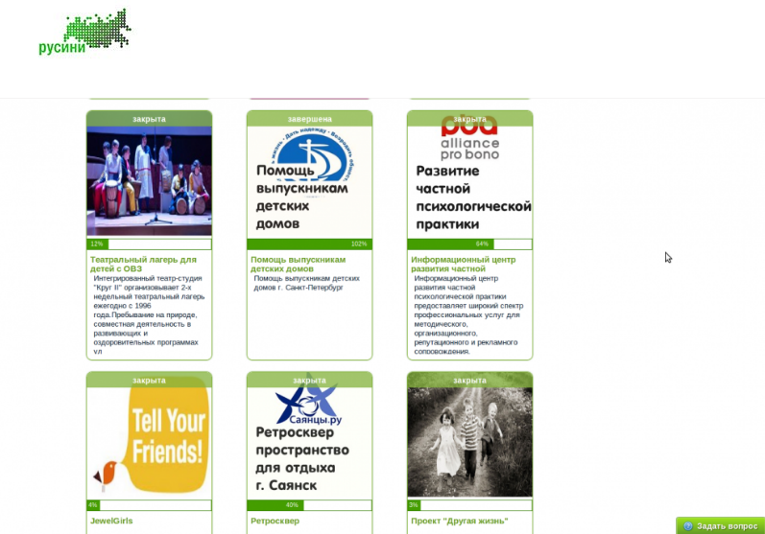
Русини (2010 год)
Деятельность НКО, креативные проекты, стартапы, социальный бизнес.
При сборе средств действует система «всё или ничего»
Не берёт комиссию с пользователей, поэтому пользоваться услугами сервиса выгодно.

Slide 12
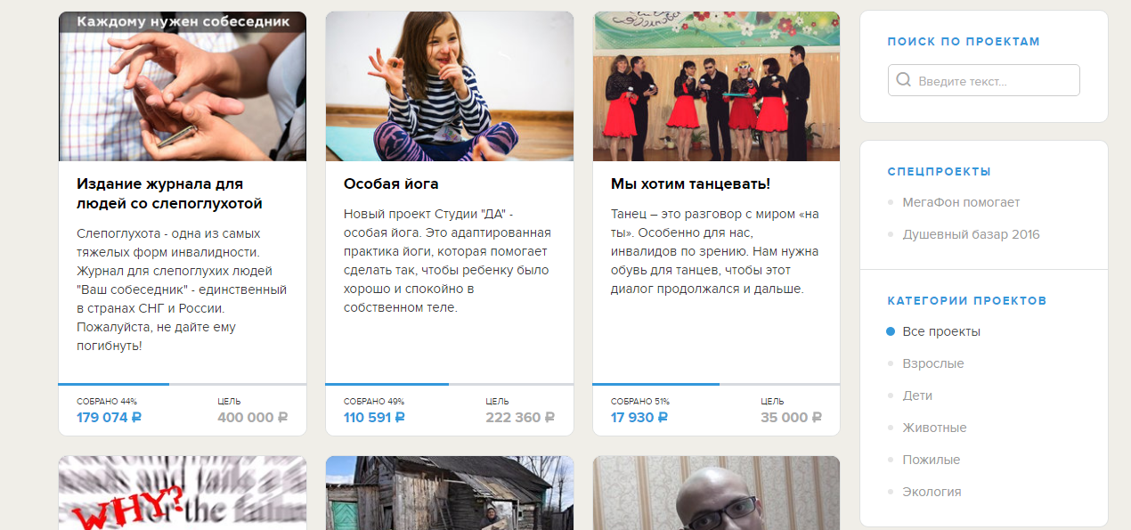
Planeta.ru (2012 год)
Крупнейшая российская краудфандинговая платформа.
Один из первых в Рунете сервисов для коллективного финансирования проектов.
Занимается логистикой, продвижением, пиаром проектов, продакшеном, пост-продакшном и обучением.

Slide 13
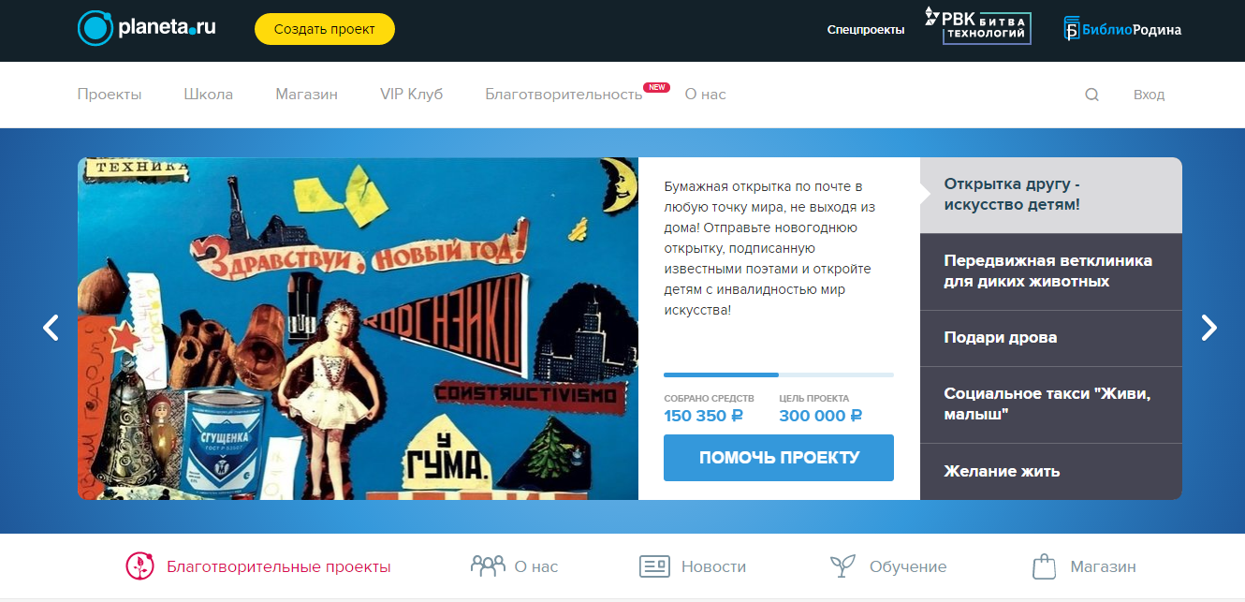
Planeta.ru
Авторы получают денежные средства даже в том случае, если проект собрал более 50%, но не достиг 100% сбора.
Коммиссия включена в общую комиссию сервиса.
Авторы могут продлевать срок проекта.
Возможность использовать средства коммуникаций «Планеты» для продвижения своего проекта.
Проходят онлайн-трансляции концертов и вебинаров и есть собственный интернет-магазин.
Образовательный курс «Школа краудфандинга».
Запуск краудфандинговой платформы для университетов «Онлайн-кампус».

Slide 14
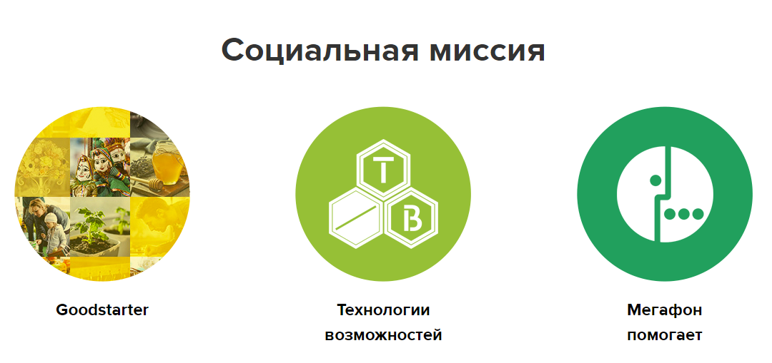
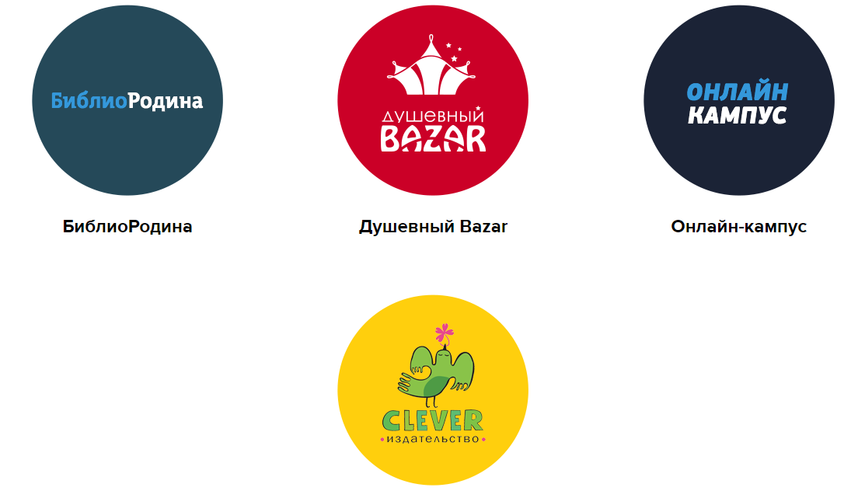

Slide 15
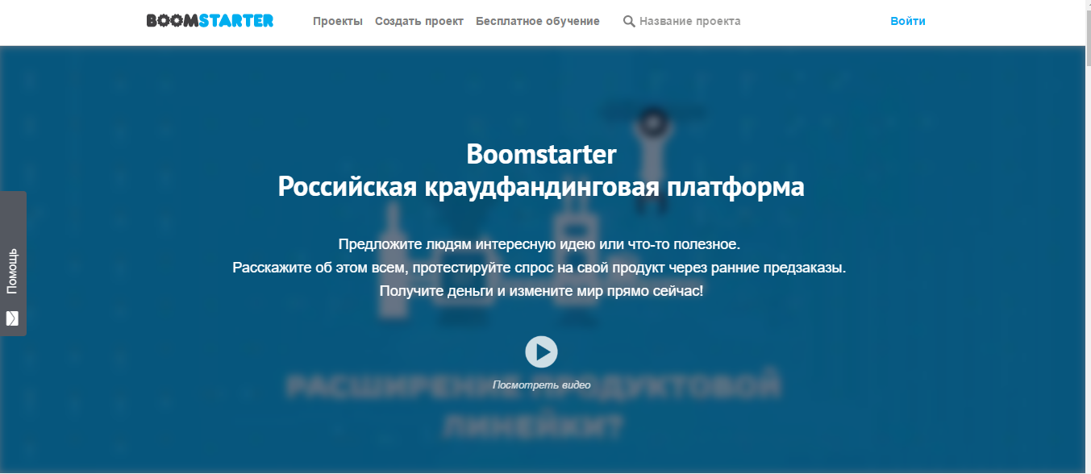
Boomstarter (2012 год)
Пытается бороться с заблуждением, что краудфандинг равно «благотворительность».
В топе популярности на площадке оказались четыре основных раздела: технологии, фильмы, музыка, литература.
Boomstarter удалось привлечь 131 128 077 рублей на проекты и стать самой большой краудфандинговой площадкой в Европе по количеству активных кампаний.
На площадке уже успешно реализованы 927 проектов, спонсорами которых в общей сложности стали 119 165 спонсоров.

Slide 16




«Fund4Start» - специализируется на проектах, связанных со спортом.
CrowdRepublic - входят проекты связанные с изданием книг, комиксов, периодики и настольных игр.
BunchX - предлагается организовывать сборы на микропроекты и проекты с личной целью.

Slide 17

Начинание
Размещение проекта на сайте осуществляется автором в несколько простых шагов, с помощью советов-рекомендаций при создании проекта, после регистрации на площадке.
Платежи возможно осуществлять без регистрации на площадке. Такой пользователь будет считаться анонимным сторонником проекта
Площадка "Начинание" не удерживает проценты в свою пользу и является полностью бесплатной для авторов проектов.
На протяжении всего срока сбора средств и реализации проекта осуществляется информационное консультирование и продвижение проектов для их целевых аудиторий.

Slide 18
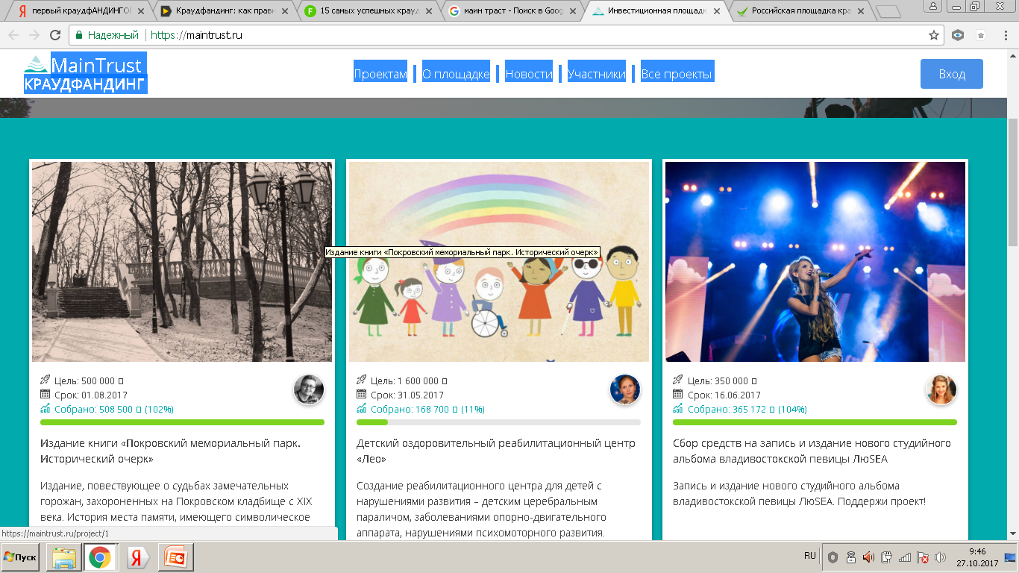
MainTrust

Slide 19
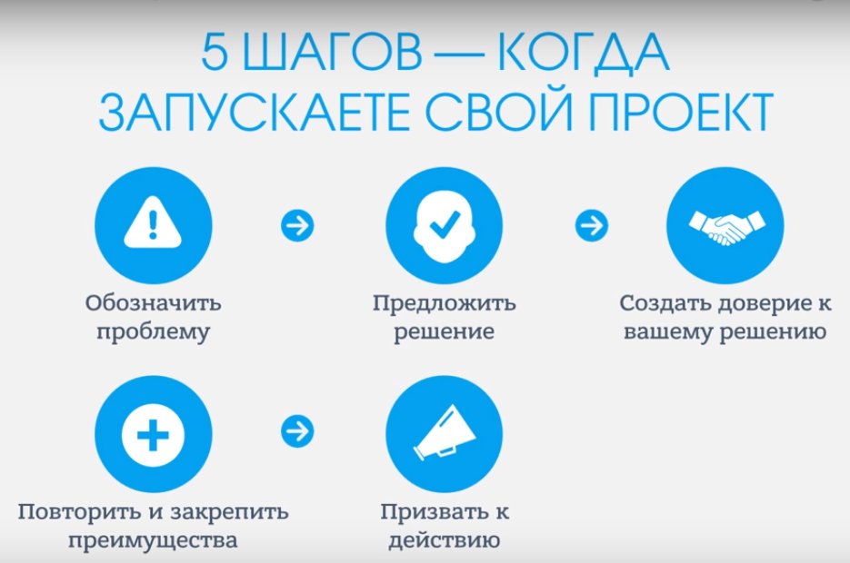

Slide 20
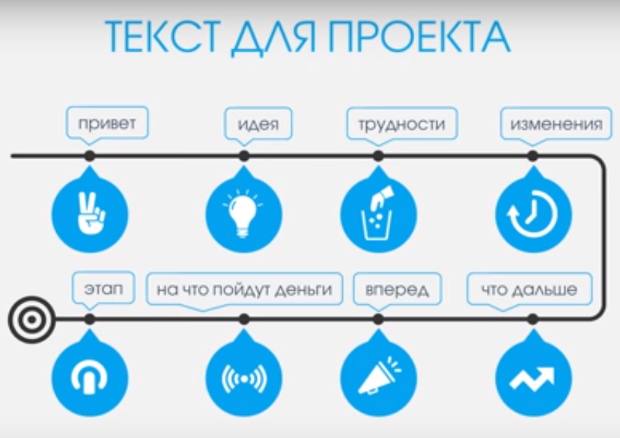

Slide 21

Преимущества краудфандинга
Проблема No1:
Негативное восприятие финансирования через гранты и иного субсидирования
из-за сомнений в добросовестности распределения бюджетов существующими способами.
Решение:
На краудфандинговой платформе информация обо всех спонсорах проектов и собранных средствах доступна каждому посетителю сайта, что делает процедуру распределения суб- сидий абсолютно прозрачной.

Slide 22

Преимущества краудфандинга
Проблема No2:
Заблуждения потенциальных реципиентов о сложности подачи пакета документов. Усло- вия участия в программах практически невыполнимы.
Решение:
Квалифицированые менеджеры по работе с авторами доступны 24 часа в сутки, они объяснят все нюансы требований организатора и проконсультируют, как получить одобрение на учас- тие. Интуитивно понятный интерфейс сайта позволит пользователю легко и быстро офор- мить собственный проект.

Slide 23

Преимущества краудфандинга
Проблема No3:
Заблуждение в том, что финансирование получают только «свои», а не те, кто достоин.
Решение:
Механика работы краудфандинговой платформы позволяет финансировать только те про- екты, которые получили народную поддержку. Победителей выбирает само общество, и оно не может упрекнуть организаторов в пристрастности жюри.

Slide 24
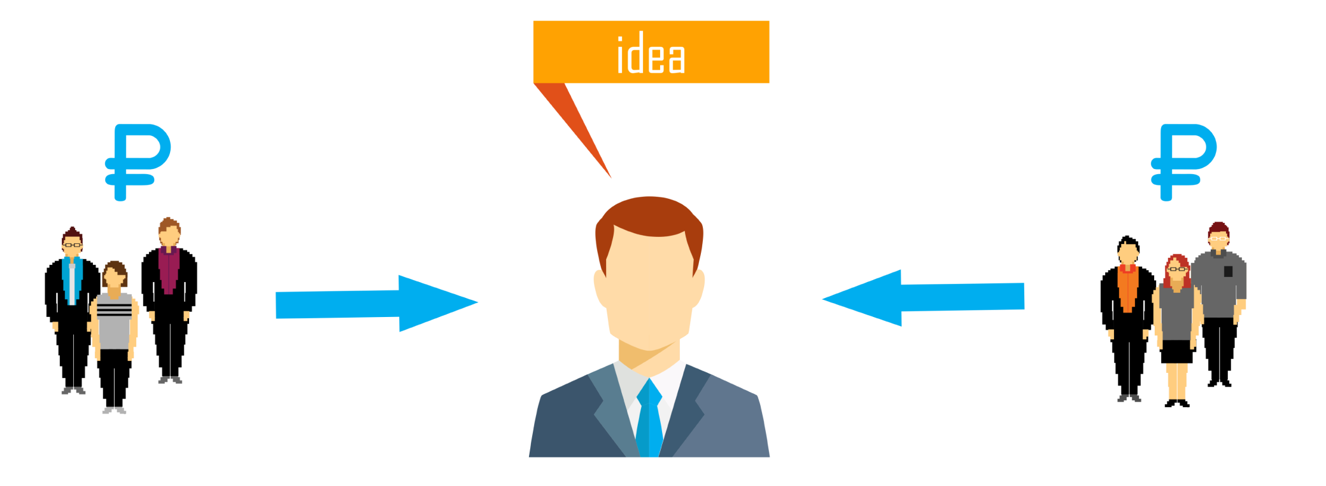
Приемущества краудфандинга
Проблема No4:
Авторы проектов боятся, что одного гранта не хватит, и они не смогут реализовать за- думанное.
Решение:
С помощью краудфандинговой платформы можно искать единомышленников, готовых помочь проекту рублем. Финансовая поддержка интернет-пользователей значительно увеличивает финансирование.

Slide 25


Категории социальных проектов
ЖКХ
Озеленение дворов
Ремонт подъездов Культура
Реставрация и установка памятников
Ремонт дворцов культуры
Инновации
Создание безбарьерной среды для людей с ограничеными возможностями
Изобретение систем безопасности во дворах
Мероприятия
Организация спортивных, семейных мероприятий Организация мероприятий для ветеранов Здоровый образ жизни
Строительство воркаут-площадок Строительство скейтпарков

Slide 26
Участники
Социальные фонды
ТСЖ
Общественные организации
НКО
Районные управы
Физические лица

Slide 27
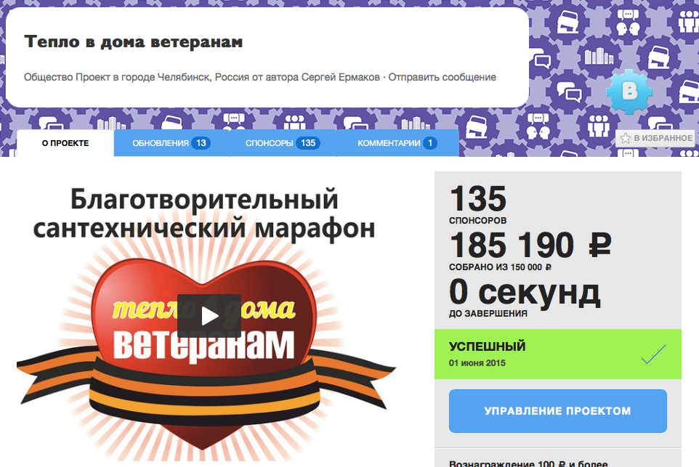

Slide 28
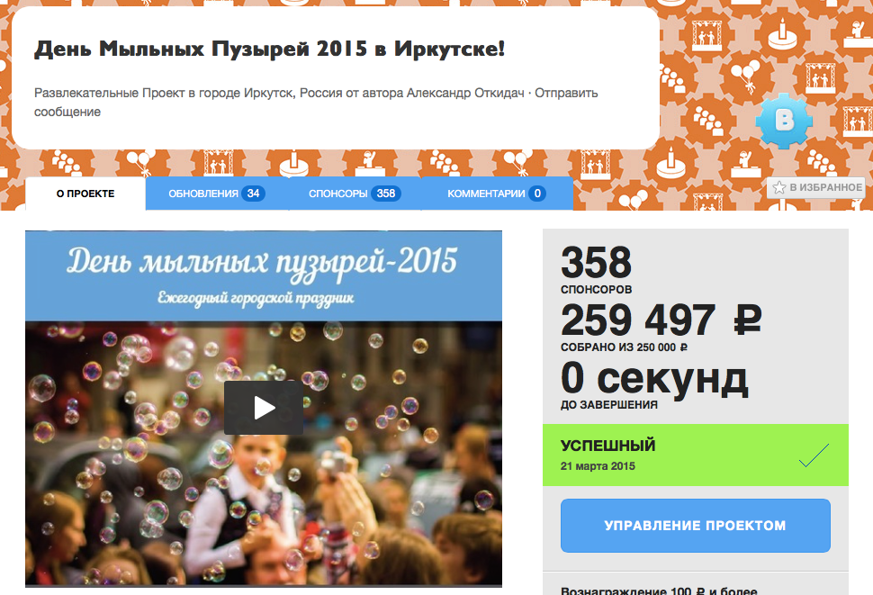

Slide 29
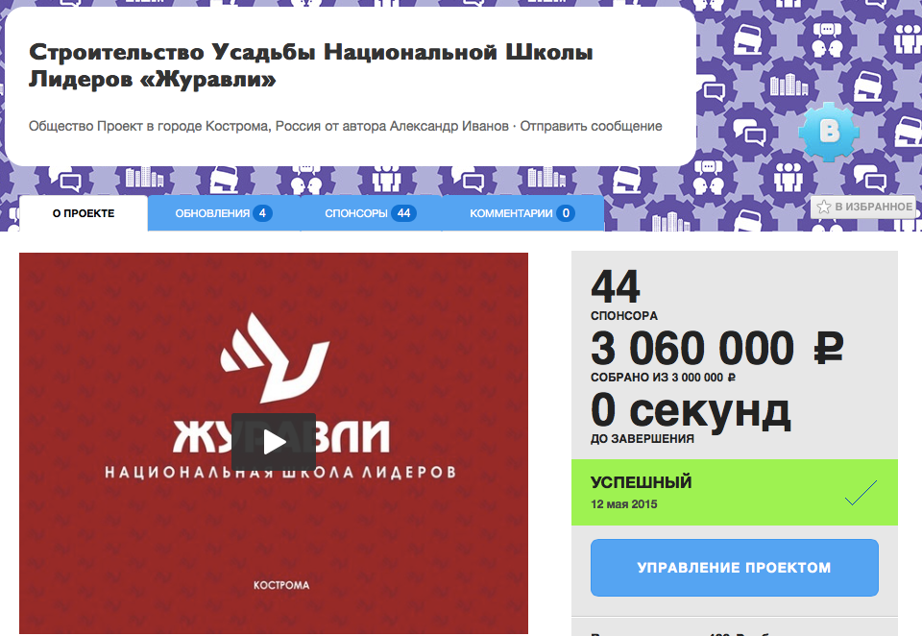

Slide 30
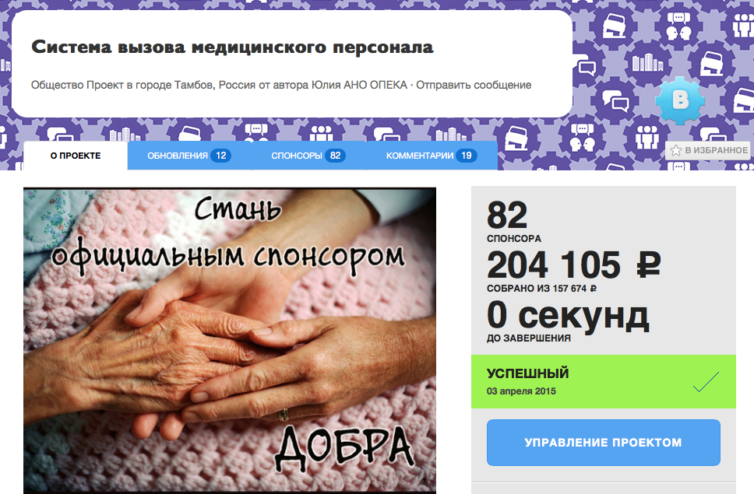

Slide 31
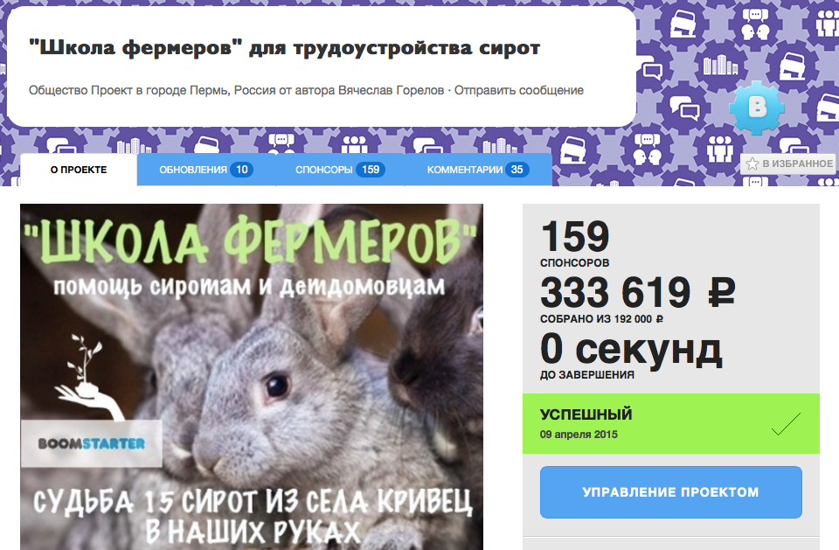

Slide 32


Приморский край, г. Владивосток
ул. Проспект Красного знамени 59, оф.500
телефон
8 (914) 971 53 89
email: info@enuch.ru
социальные сети
www.vk.com/energiavl
www.facebook.com/energiavl
https://www.instagram.com/energiavl/
Сайт
Энергияучастия.рф

Slide 33
Спасибо за внимание!

